Slide 1

Booklique Réservez vos livres en un clique
Vanetta
PIERRE Handy Charles G.
Eloge
Walid Gharbi
Application de réservation de livre à la bibliothèque

Slide 2

Sommaire
Booklique, c'est quoi ?
L'API de la bibliothèque.
Les fonctionnalités.
Les ressources externes utilisées.

Slide 3
Sommaire
Booklique, c'est quoi ?
L'API de la bibliothèque.
Les fonctionnalités.
Les ressources externes utilisées.

Slide 4
Booklique
C'est une application mobile très facile à utiliser, qui permet à ses utilisateurs d'effectuer plusieurs opérations, comme :
01
Réserver un livre,
02
Consulter la description et l'auteur d'un livre,
03
Voir les livres disponibles, etc.
04
Le tout, directement depuis leur téléphone, en un clic.
05

Slide 5
Sommaire
Booklique, c'est quoi ?
L'API de la bibliothèque.
Les fonctionnalités.
Les ressources externes utilisées.

Slide 6
L’API
L’API :
Gère les différentes collections.
Assure la sécurité des données et des transactions.
Gère les droits d'accès des utilisateurs et des rôles.
L’application mobile :
Offre une interface visuelle intuitive et ergonomique pour effectuer les opérations.
Stocke certaines données en local pour un accès hors ligne.
Envoie des notifications pour rappeler les réservations ou les échéances.

Slide 7
Sommaire
Booklique, c'est quoi ?
L'API de la bibliothèque.
Les fonctionnalités.
Les ressources externes utilisées.

Slide 8
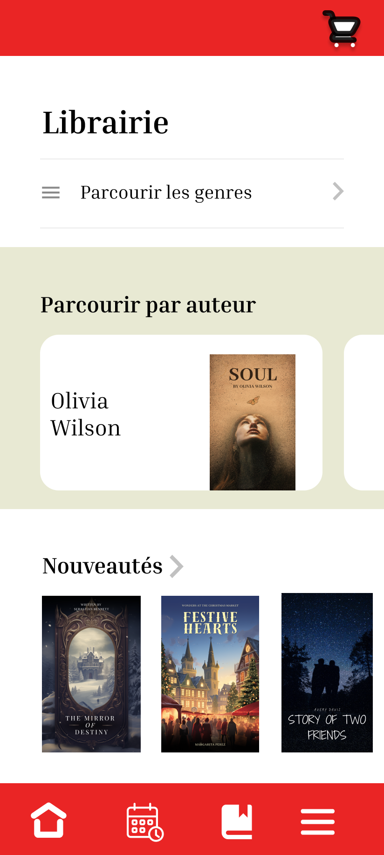
Accueil
Récupération des genres de livres.
Affichage des auteurs en vedette.
Chargement des nouveautés.

Slide 9
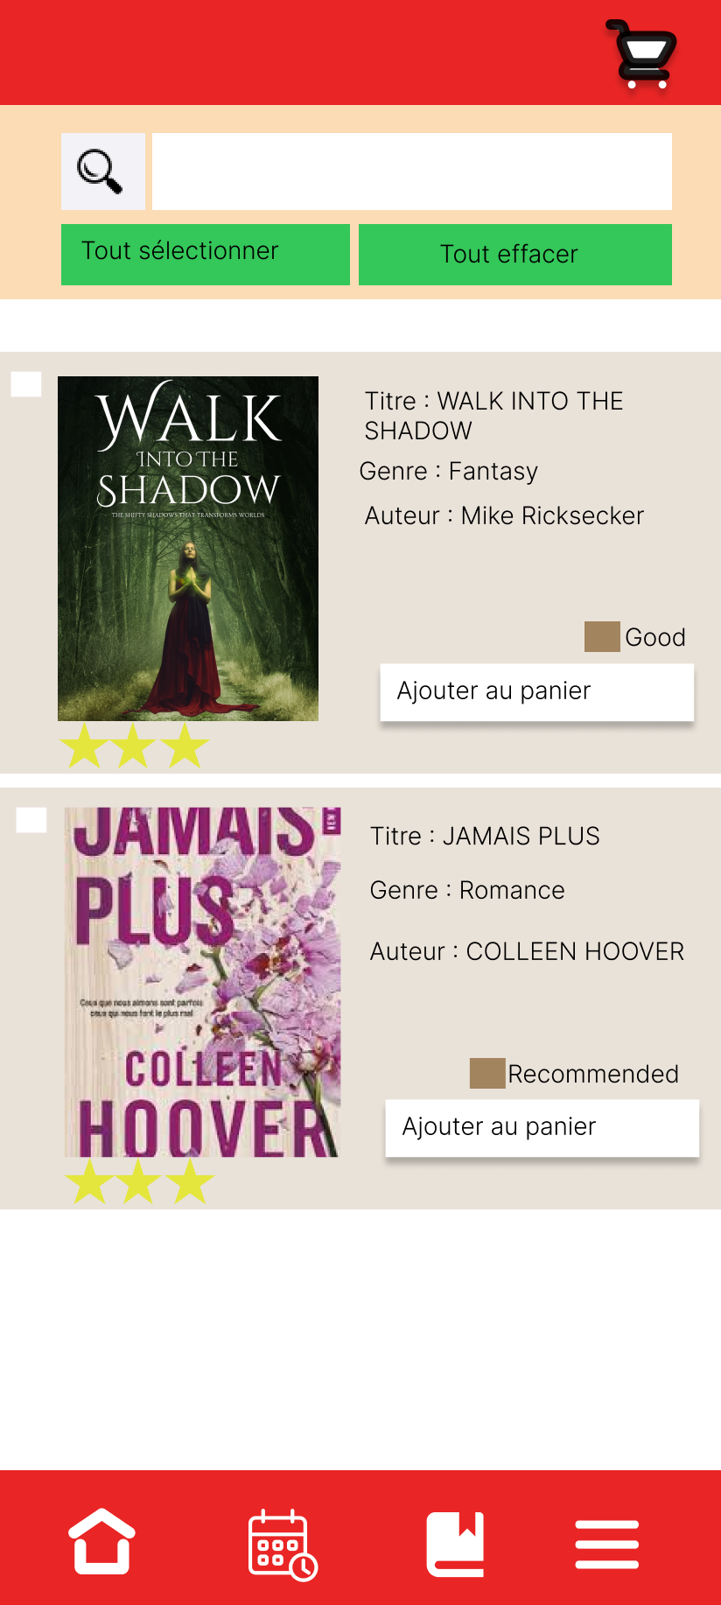
Recherche livres
Permet aux utilisateurs de rechercher et de voir la liste des livres recherchés.
La page est connectée à l'API, ce qui permet de récupérer dynamiquement les informations sur les livres en temps réel.

Slide 10
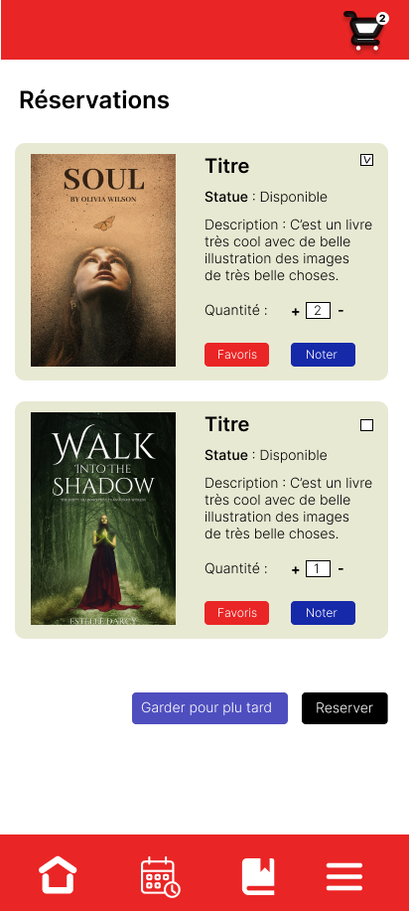
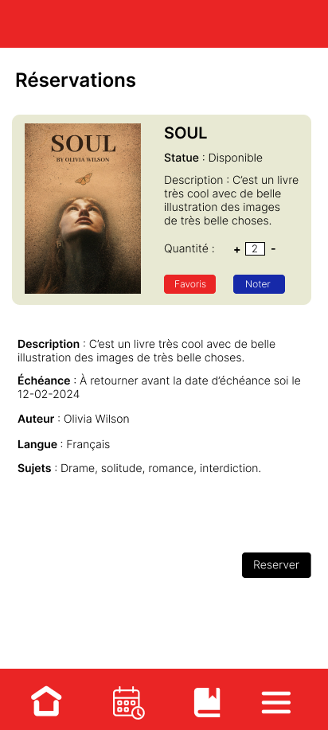
Reservation
Collections : Livre et Réservation.
Authorization
Admin : Peut manipuler toutes les réservations du système.
Lecteur : Peut manipuler seulement ses reservations.

Slide 11
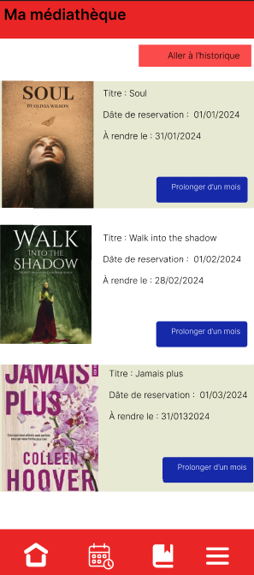
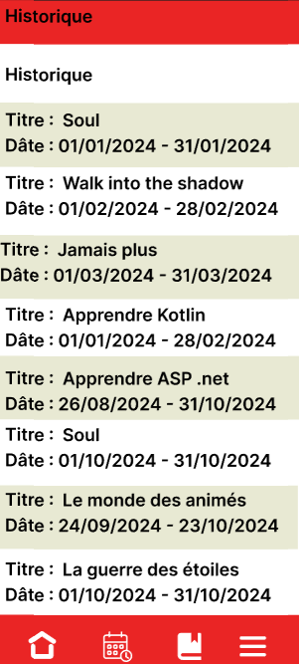
Médiathèque et Historique
Historique de livres réservés dont l'échéance n'est pas due
Possibilité de prolonger son emprunt/réservation
Historique de toutes les réservations éffectués

Slide 12
Sommaire
Booklique, c'est quoi ?
L'API de la bibliothèque.
Les fonctionnalités.
Les ressources externes utilisées.

Slide 13
Ressources externes
L’application rappelle : Elle permet à l’utilisateur d’ajouter un rappel de retour suite à une réservation (utilisation facultative).

Slide 14

Merci

Slide 15

Questions

